Slide 1


LOS MEDIOS DE ENGAÑOS DE SATANAS
Bajo
Investigación
Programa de Escuela Sabática
recursos-biblicos.com

Slide 2

El futuro produce preguntas que nadie puede evitar. Nos inquieta lo que viene para la familia, la salud, la economía, la iglesia y la salvación. En medio de esa incertidumbre, es fácil aferrarse a cualquier vovz que suene convincente, especialmente cuando promete calma o respuestas rápidas. Muchas ideas logran abrirse paso no porque sean verdaderas, sino porque parecen esperanzadoras a primera vista.
¿Qué medios que compiten por decirnos cómo conocer el porvenir.
Hoy, en nuestro programa, examinaremos los métodos más populares que las personas usan para buscar información sobre el futuro, revisar sus credenciales espirituales y determinar si son confiables a la luz de la Palabra de Dios. Esperamos que, al concluir esta investigación, cada uno de nosotros renueve su decisión de buscar dirección únicamente en la revelación que viene del Señor.
Introducción
recursos-biblicos.com

Slide 3
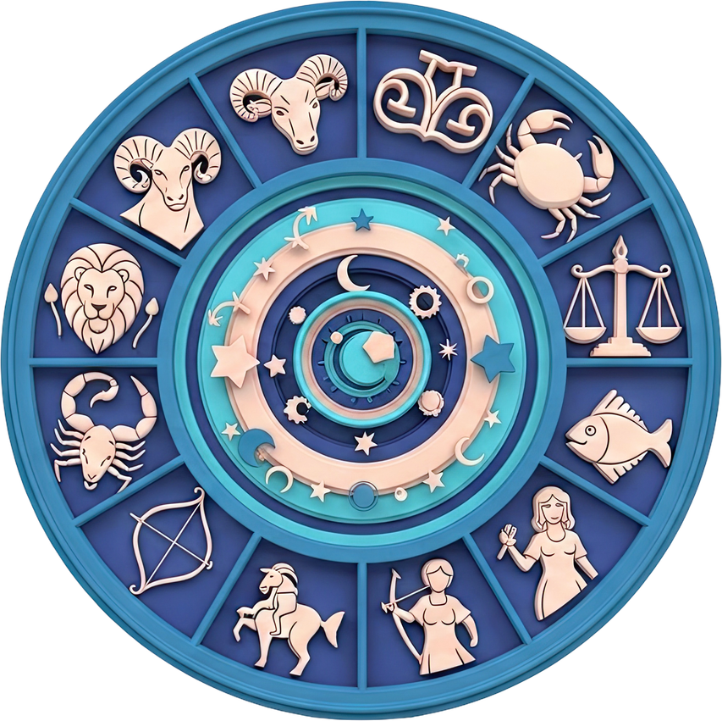
La primera fuente investigada se hace llamar astrología. Puede ser encontrada en horóscopos, cartas astrales, aplicaciones, redes sociales, revistas, consultas esotéricas y lecturas planetarias que prometen revelar el destino personal. Su perfil del caso indica que interpreta la vida humana a partir de signos, constelaciones y movimientos celestes, atribuyendo a los astros una autoridad que Dios no les dio. Su nivel de peligro es alto, porque desvía la confianza de la Palabra de Dios y la coloca en señales creadas; la Escritura la desenmascara cuando declara: «comparezcan ahora y te defiendan los contempladores de los cielos» y añade: «serán como tamo» (Isaías 47: 13-14). Para mantenerse fuera de su alcance, rechace sus mensajes, cierre toda puerta a estas prácticas y busque dirección solamente en la revelación bíblica...
Astrología
recursos-biblicos.com

Slide 4



Himno Inicial
# 507, Tentado, no cedas.
recursos-biblicos.com

Slide 5

Ocultismo
Moderno
El Ocultismo Moderno puede encontrarse en lecturas de tarot, adivinación, lectura de manos, consultas con médiums, sesiones espiritistas, limpias, rituales de energía y servicios disfrazados de guía espiritual o autoconocimiento. Su perfil del caso revela que busca acceso a información oculta por medios ajenos a Dios, usando prácticas que aparentan ayuda, pero que en realidad compiten con la revelación divina. Su amenaza es seria, porque Dios condena todos estos sistemas. Leamos Deuteronomio 18: 10-12. Además, «Satanás se disfraza como ángel de luz» (2 Corintios 11: 14). Para mantenerse a salvo, corte toda relación con estas prácticas, rechace su apariencia inofensiva y aférrese solo a la dirección segura de la Palabra de Dios.
recursos-biblicos.com

Slide 6

Predicción Secular
Es posible encontrarla en noticieros, paneles de análisis, redes sociales, canales de economía, comentarios políticos, pronósticos de mercado y voces influyentes que hablan del mañana con base en los datos. Su perfil del caso muestra que toma observaciones humanas, tendencias y cálculos razonables para proyectar lo que viene, y se vuelve peligrosa cuando ocupa el lugar que solo le corresponde a Dios en la mente de las personas. Su engaño consiste en inspirar una confianza desmedida en la capacidad humana, aunque la Biblia recuerda: «No te jactes del día de mañana» (Proverbios 27: 1). Para mantenerse fuera de su alcance, escuche con prudencia toda opinión humana, pero reserve su confianza final para Dios y su Palabra.
recursos-biblicos.com

Slide 7



Música
Especial
recursos-biblicos.com

Slide 8

IA y algoritmos predictivos
  Otra fuente muy consultada es la Inteligencia artificial y los algoritmos predictivos. Pueden encontrarse en plataformas digitales, motores de recomendación, modelos de datos, estudios de mercado, pronósticos electorales, sistemas financieros y herramientas que prometen anticipar la conducta humana, tendencias y decisiones colectivas. Su perfil del caso muestra que procesan grandes volúmenes de información, reconocen patrones y calculan probabilidades con notable rapidez, pero siguen siendo herramientas humanas, incapaces de comunicar la voluntad redentora de Dios. Su peligro aparece cuando se les atribuye una autoridad que no poseen, porque «no es del hombre que camina el ordenar sus pasos» (Jeremías 10: 23) y «hay camino que al hombre le parece derecho; pero su fin es camino de muerte» (Proverbios 14: 12). Para ser guardado del error, use toda herramienta con juicio sobrio, no entregue su confianza espiritual a sistemas humanos y busque dirección segura en la Palabra de Dios.

Slide 9

Informe
Misionero
“En busca de una familia en las calles de Helsinki
recursos-biblicos.com

Slide 10

Algunas personas han caído en la trampa de la Autoprofecía emocional. Puede ser encontrada en frases como «siento que eso va a pasar», «mi corazón me lo dice», «tengo esa vibra», «mi intuición nunca falla» y en toda decisión donde las impresiones personales toman el lugar de la dirección divina. Esto convierte emociones, presentimientos y percepciones subjetivas en una supuesta guía del futuro, dándoles una autoridad que no les corresponde. Su peligro es profundo, porque la Biblia advierte que «engañoso es el corazón más que todas las cosas» (Jeremías 17: 9) y también dice: «el que confía en su propio corazón es necio» (Proverbios 28: 26). Para mantenerse fuera de esta trampa, no tome sus sentimientos como brújula final, examine toda impresión a la luz de la Escritura y permita que Dios dirija su camino por medio de su Palabra.
Autoprofecía emocional
recursos-biblicos.com

Slide 11


Nuevo
Horizonte
Evangelismo: El Día de decisión
recursos-biblicos.com

Slide 12

Don profético bíblico
  Puede ser encontrado en las páginas de la Escritura, en el ministerio de los profetas levantados por Dios y en la iglesia que «guarda los mandamientos de Dios y tiene el testimonio de Jesucristo» (Apocalipsis 12: 17), pues «el testimonio de Jesús es el espíritu de la profecía» (Apocalipsis 19: 10). Este no nace de cálculo humano, del impulso emocional o del acceso oculto, sino de hombres y mujeres que hablaron siendo inspirados por Dios (2 Pedro 1: 21). Su importancia es decisiva, y despreciarlo deja a la persona expuesta a confusión espiritual, ya que la Biblia ordena: «No menospreciéis las profecías» (1 Tesalonicenses 5: 20). Para mantenerse en la ruta segura, reciba con reverencia la palabra profética, examínela a la luz de la Biblia y permita que Dios dirija su vida por medio de su revelación.
recursos-biblicos.com

Slide 13
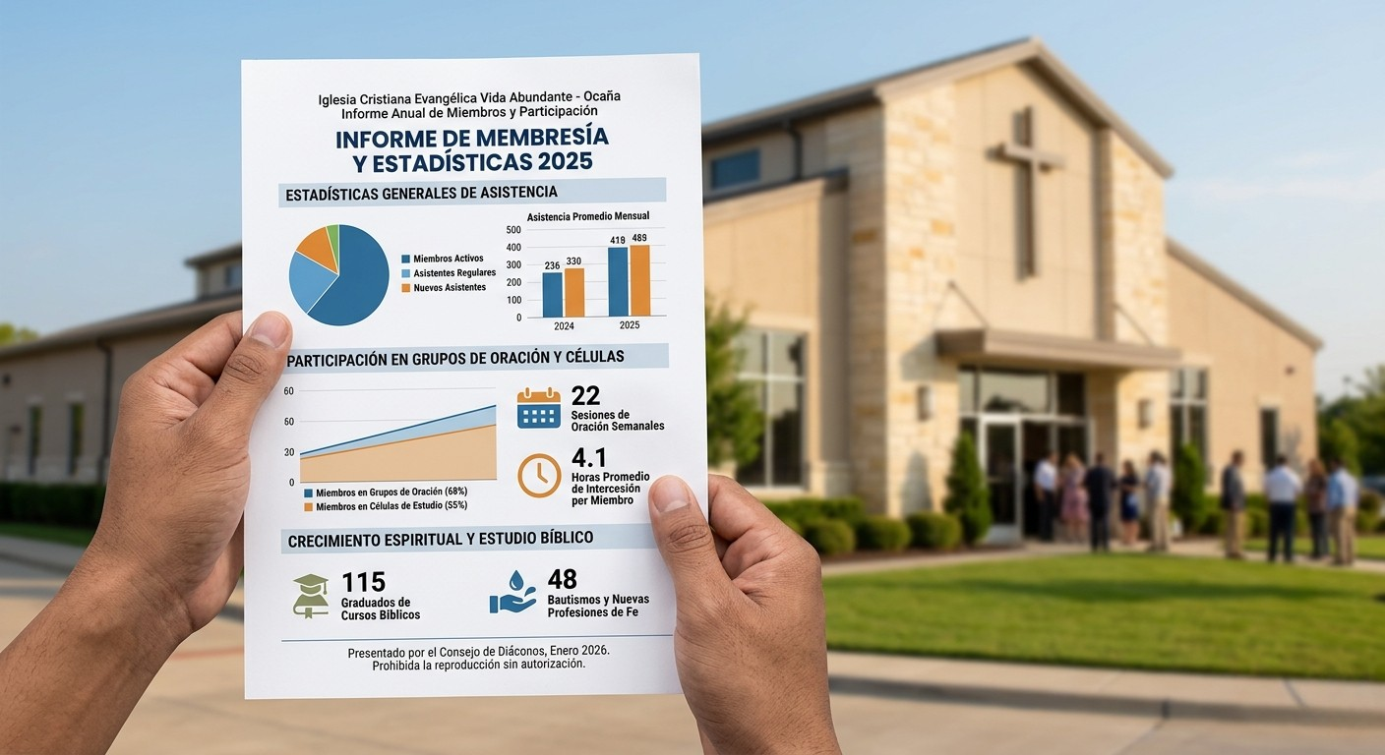
Informe Secretarial

Slide 14
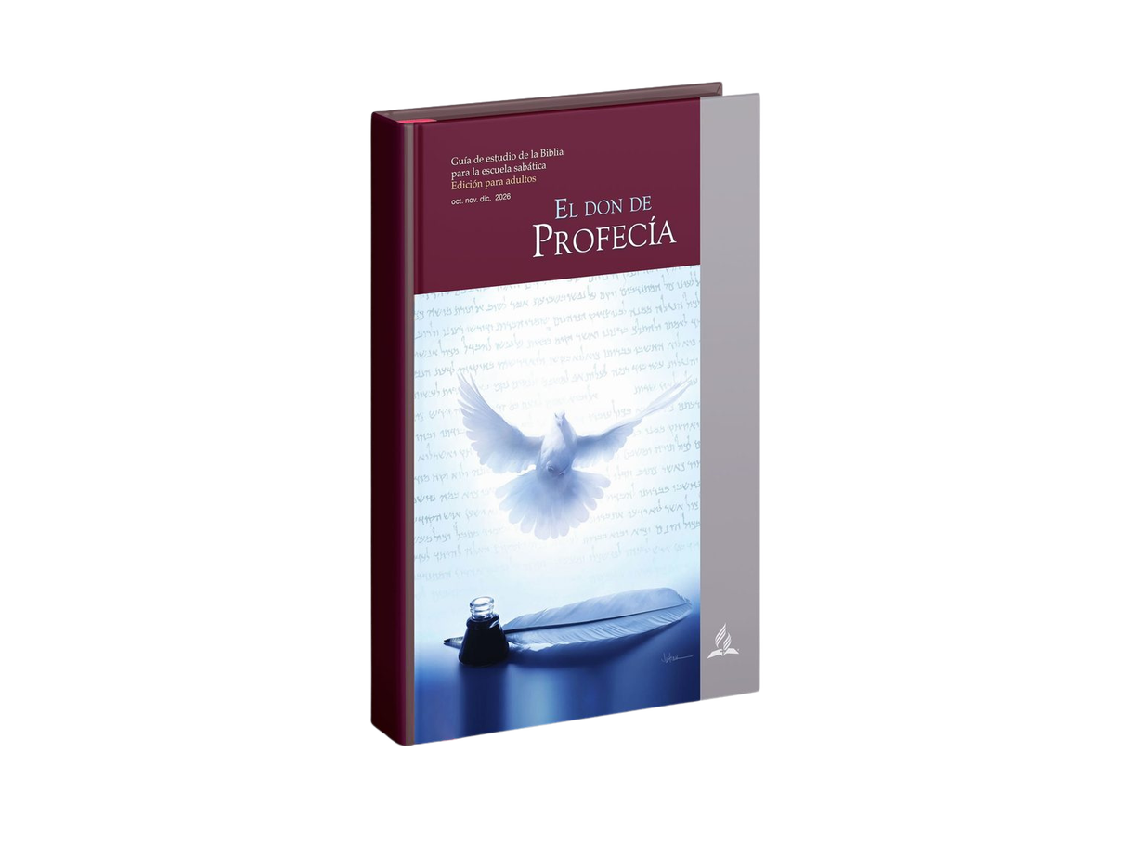
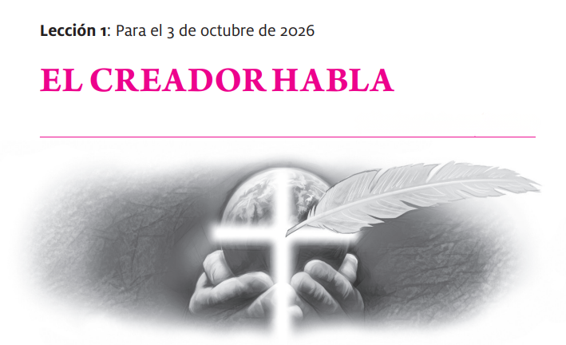
Tiempo de la Lección
recursos-biblicos.com

Slide 15
Queda claro que la necesidad de conocer el futuro sigue moviendo a muchas personas a buscar respuestas en caminos equivocados. Hoy vimos que existen medios modernos y populares que intentan ocupar el lugar de la revelación divina, y también vimos que ninguno de ellos puede darnos la seguridad espiritual que solo proviene de Dios. La iglesia no es guiada por horóscopos, energías, pronósticos humanos, sistemas predictivos o impresiones personales. Dios no ha dejado a su pueblo sin orientación. Él ha hablado por medio de su Palabra y ha dado el don profético para edificación, dirección y amonestación de su pueblo. Que al terminar este programa cada uno de nosotros salga con una decisión firme: cerrar toda puerta al engaño, examinarlo todo a la luz de la Biblia y buscar siempre la dirección del Señor.
Conclusión
recursos-biblicos.com

Slide 16
Himno Final
# 511, Marcharé en la divina luz.
recursos-biblicos.com

